Slide 1
Автор книги ШОЛОТА Д.В.
ПРАЗДНОВАНИЕ РОЖДЕСТВА В АНГЛИИ

Slide 3
Ты сейчас смотришь замечательную электронную книгу, в которой ты узнаешь много интересного о праздновании Рождества в Англии, и,надеюсь, что моя книга заинтересует тебя и ты ее захочешь изучить. Я считаю, что каждый должен знать традиции празднования Рождества в разных странах. Поэтому предлагаю тебе отправиться в сказочное путешествие по Англии в Рождество.
Обязательно изучите мою книгу.
Дорогой читатель!

Slide 4
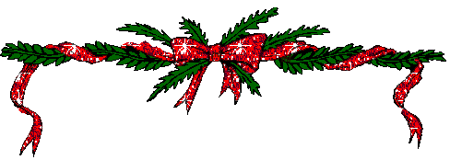
СОДЕРЖАНИЕ
История празднования
Традиции и обряды
Праздничный стол
Отец Рождество
Праздничные развлечения
Рождественский вертеп
Рождественские песни
Поэзия Рождества

Slide 5
ИСТОРИЯ РОЖДЕСТВА
История рождества в Англии уходит далеко в прошлое. Каждый, кто хоть раз побывал здесь на рождественские праздники, узнаёт много нового и интересного об обычаях и традициях местного народа. Это действительно занимательная история о том, как же празднуют английское рождество. Итак, рождественская ночь у англичан носит название «ночи свечей», потому что по традиции на селе в это время жгут свечи. В Уэльсе на Рождество ими украшены также часовни и церкви. Для этой цели священнослужителю несли прихожане собственноручно изготовленные свечи. В деревенской местности в предпраздничное время зачастую женщины соревновались, кто лучше украсит свечи для празднования Рождества. Для этой цели использовались нитки золотых и серебряных цветов, фольга, цветная бумага, ленты и пр. Бывало, жители с такими свечами в руках шли на праздничную обедню, которая начиналась раньше в 2 или 3 часа ночи. Рождество, как всем уже давно известно, в Англии отмечается 25 декабря. Официально рождественский сезон открывает Андвент— предрождественский пост, который начинается за 4 недели до праздника. Праздничное настроение в Англии царит около месяца, поэтому наряду с традиционными фразами этого периода, такими как «Happy New Year» и «Marry Christmas», можно услышать также «Have a Happy Holiday Season!». Дух Рождества в Англии начинает ощущаться еще осенью, в октябре. В это время большинство маленьких британцев пишут Рождественские списки Отцу Рождества.

Slide 6
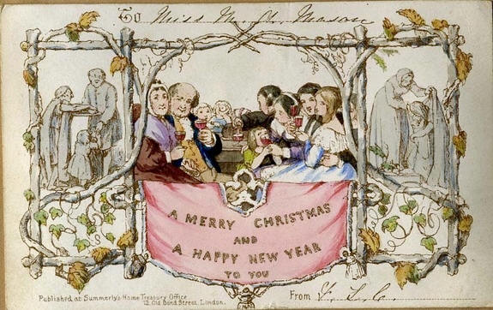
ТРАДИЦИИ И ОБРЯДЫ
С XIX в. вошло в обычай обмениваться поздравительными открытками - вместо обязательных когда-то личных поздравлений с праздником. В 1843 г. была напечатана в типографии первая Рождественская открытка, а вскоре их изготовление стало особой отраслью полиграфического производства.

Slide 7
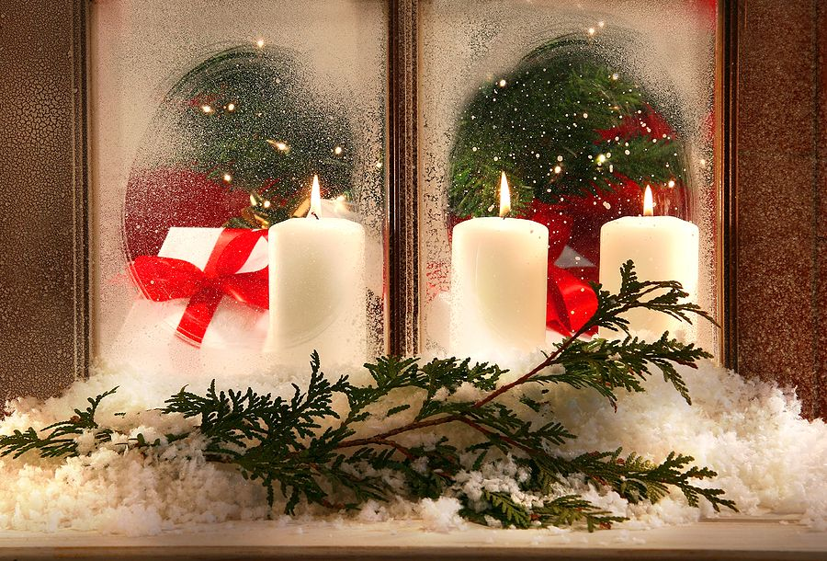
ТРАДИЦИИ И ОБРЯДЫ
На Рождество все окна сельских домов освещены в Великобритании свечами, поэтому среди местных жителей ночь под Рождество называется "ночь свечей". В Англии в наши дни в сочельник вместо традиционного Рождественского бревна зажигают толстую Рождественскую свечу. В Уэльсе зажженные свечи в Рождественский праздник украшали не только частные дома в сельских местностях, но и сельские церкви и часовни. Свечи для украшения церкви изготовляли и дарили священнику жители прихода.

Slide 8
ТРАДИЦИИ И ОБРЯДЫ
Среди англичан соблюдается обычай обмениваться подарками в день Рождества. С введением христианства этот обычай ассоциировался с принесением даров младенцу Иисусу тремя магами Востока. В память этого подарки дарят прежде всего детям. Подарки детям разносит добрый старый джентльмен Санта Клаус, краснощекий, с длинной белой бородой, одетый в красную шубу и высокую красную же шапку. Некоторые отождествляют Санта Клауса с существами подземного мира - гномами, что, по их мнению, подтверждает его внешний вид. На Рождество подарки получают не только дети, но и взрослые, перед обедом их вручает всем самый младший член семьи.

Slide 9
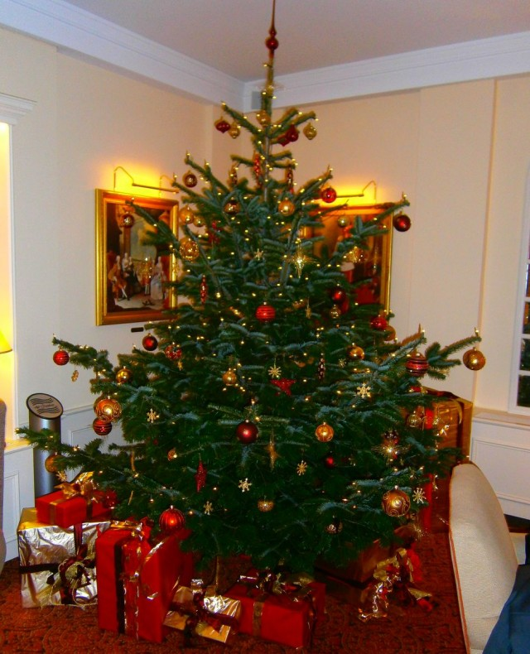
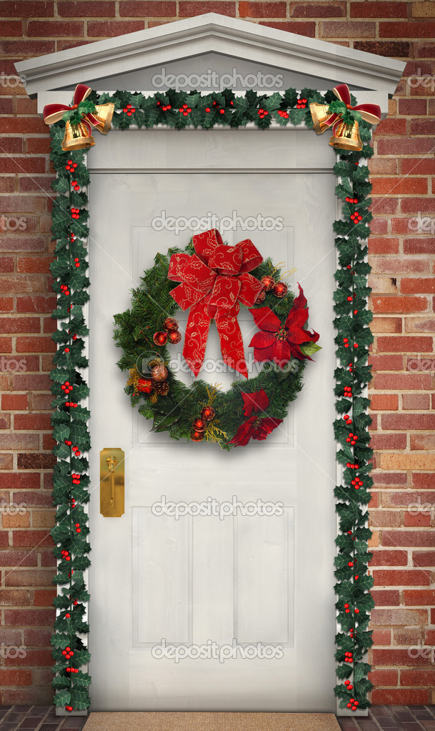
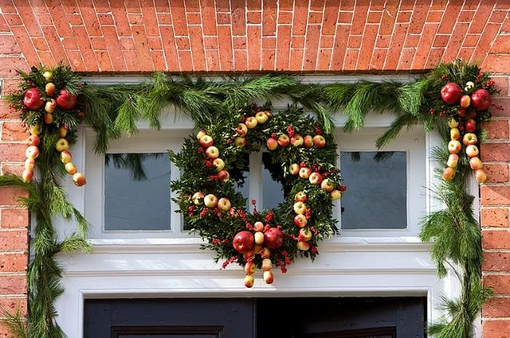
ТРАДИЦИИ И ОБРЯДЫ
Сохраняется еще старый обычай украшения дома к Рождеству ветками вечной зелени - плющом, остролистом и др. Как и прежде, укрепляют веточку омелы белой над дверью. Обычай украшать ель появился в Англии сравнительно недавно, в середине XIX в., и был завезен сюда из Германии. Королева Виктория и принц Альберт впервые устроили елку для своих детей в Виндзоре, и эта мода быстро распространилась.

Slide 10
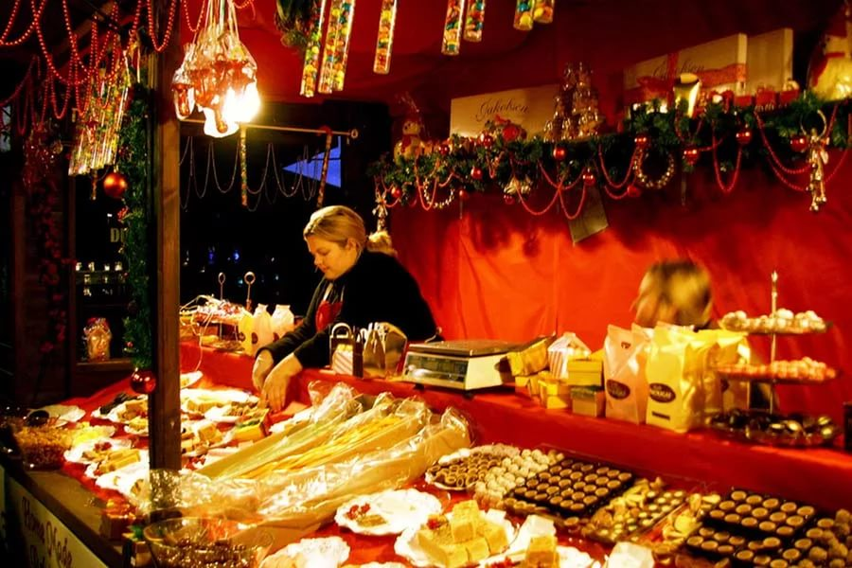
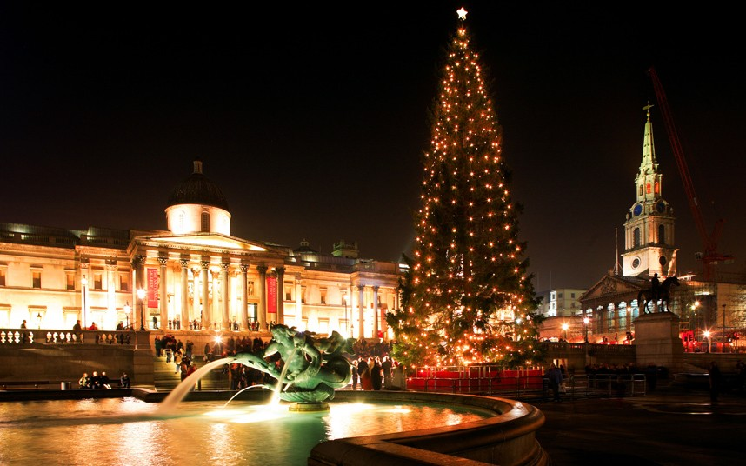
ТРАДИЦИИ И ОБРЯДЫ
В канун Рождества толпы народа собираются на Трафальгарской площади, у главной елки Англии, где благотворительные организации устраивают представления для взрослых и детей с пением гимнов. Примерно то же происходит на площади Лестер, где проходит веселая ярмарка.
Все украшения убирают на 12 день после наступления праздника. Если же этого не сделать, в новом году отвернется удача.

Slide 11
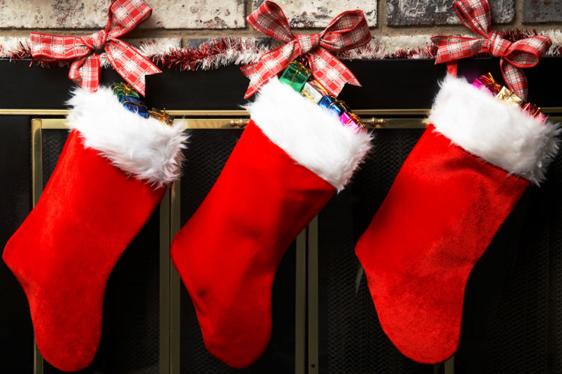
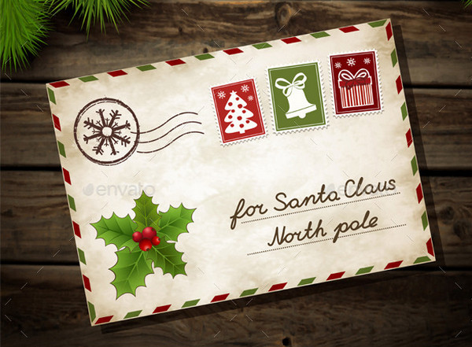
ТРАДИЦИИ И ОБРЯДЫ
Традиция вешать рождественский чулок над камином возникла из легенды и также связана со Святым Николаем.
Письмо доброму волшебнику (дети пишут письма Отцу Рождества и просят у него подарки. Для этого надо написать волшебному деду подробное письмо со всеми пожеланиями и бросить его в камин. Список желаний из трубы будет с дымом доставлен прямо по назначению).
На Рождество все ждут обращения королевы, которое транслируется по национальным телеканалам.
.

Slide 12
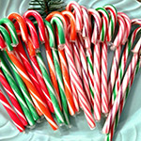
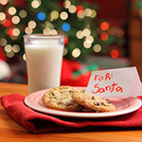
ТРАДИЦИИ И ОБРЯДЫ
Один из сладких символом Рождества – это, конечно же, карамельная трость. Карамелька в форме трости. По традиции она белая с красными полосами со вкусом корицы и мяты, поэтому очень часто можно услышать другие ее названия – мятная палочка или палочка с корицей. Сегодня это лакомство имеет разные вкусы, цвета и размеры. Карамельная трость имеет форму буквы J, символизирующей имя Иисус. Родители дарят такие сладости своим детям на Рождество.
Еще один символ и традиция Рождества – это печенье, которое дети оставляют для Санты на камине как символ благодарности за работу, которую он выполняет каждое Рождество.

Slide 13
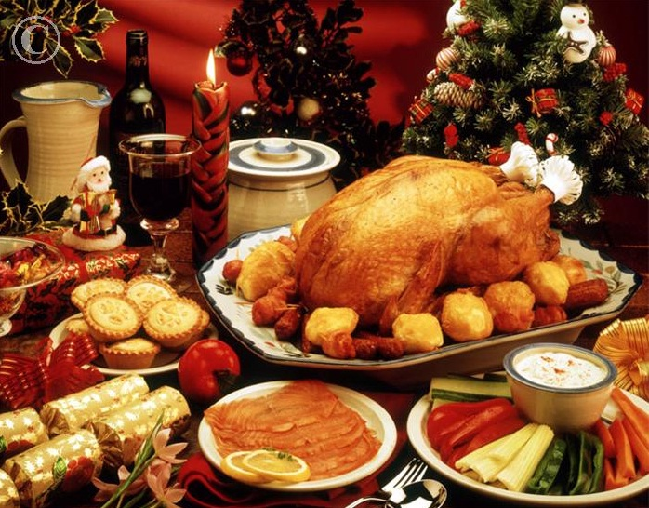
ПРАЗДНИЧНЫЙ СТОЛ
Традиционный рождественский ужин в Англии,нначинается довольно рано, сразу после времени обеда, который обязательно включает индейку с картофелем и другими овощами, политую соусом крыжовника. Причем перед тем, как вынести птицу на стол, ей золотили клюв и украшали ее же перьями. Это относительно недавняя традиция – еще в 19 столетии на праздничном столе красовался гусь, так как он был более дешевым..
Не забывают англичане также угоститься жареными каштанами, поджаренным беконом, блюдами из пастернака и брюссельской капусты, к которым подают клюквенный соус.

Slide 14
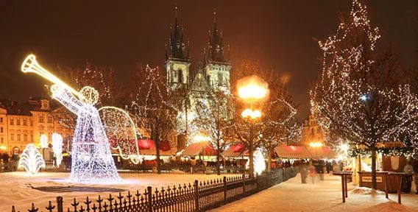
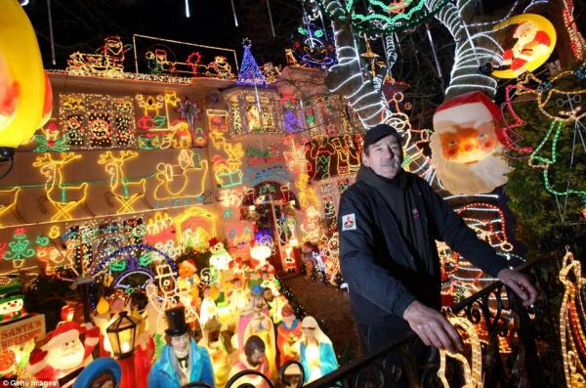
ПРАЗДНИЧНЫЕ РАЗВЛЕЧЕНИЯ
Делают постановки на Рождество сценок-пантомим. Обычно они основаны на сказках, знакомых каждому из нас - например, «Золушка» или «Кот в сапогах».
Англичане любят пошутить, поэтому на Рождество перед тем, как начать трапезу, каждый член семьи хлопает особую праздничную хлопушку, из которой, кроме конфетти, вылетает небольшой презент и шуточное послание.
За праздничным столом дети задают друзьям или родителям забавные вопросы в тематике праздника, а те должны в шутку на них ответить.
В вечер перед Рождеством – Сочельник – на улицах английских городов нет ни души, и только самые популярные туристические маршруты наполнены группами приезжих. Жители Великобритании проводят этот вечер в домашней обстановке, покидая дом только для того, чтобы посетить мессу.

Slide 15
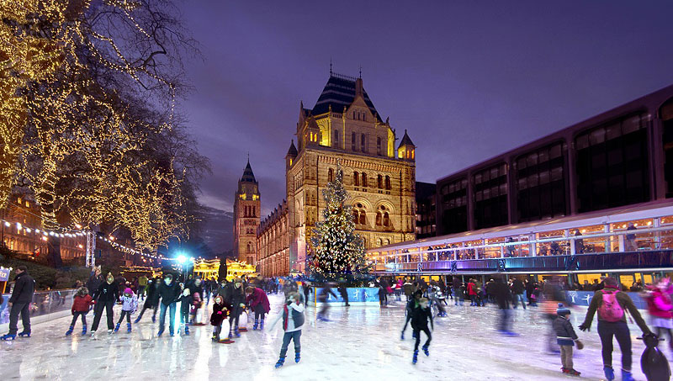
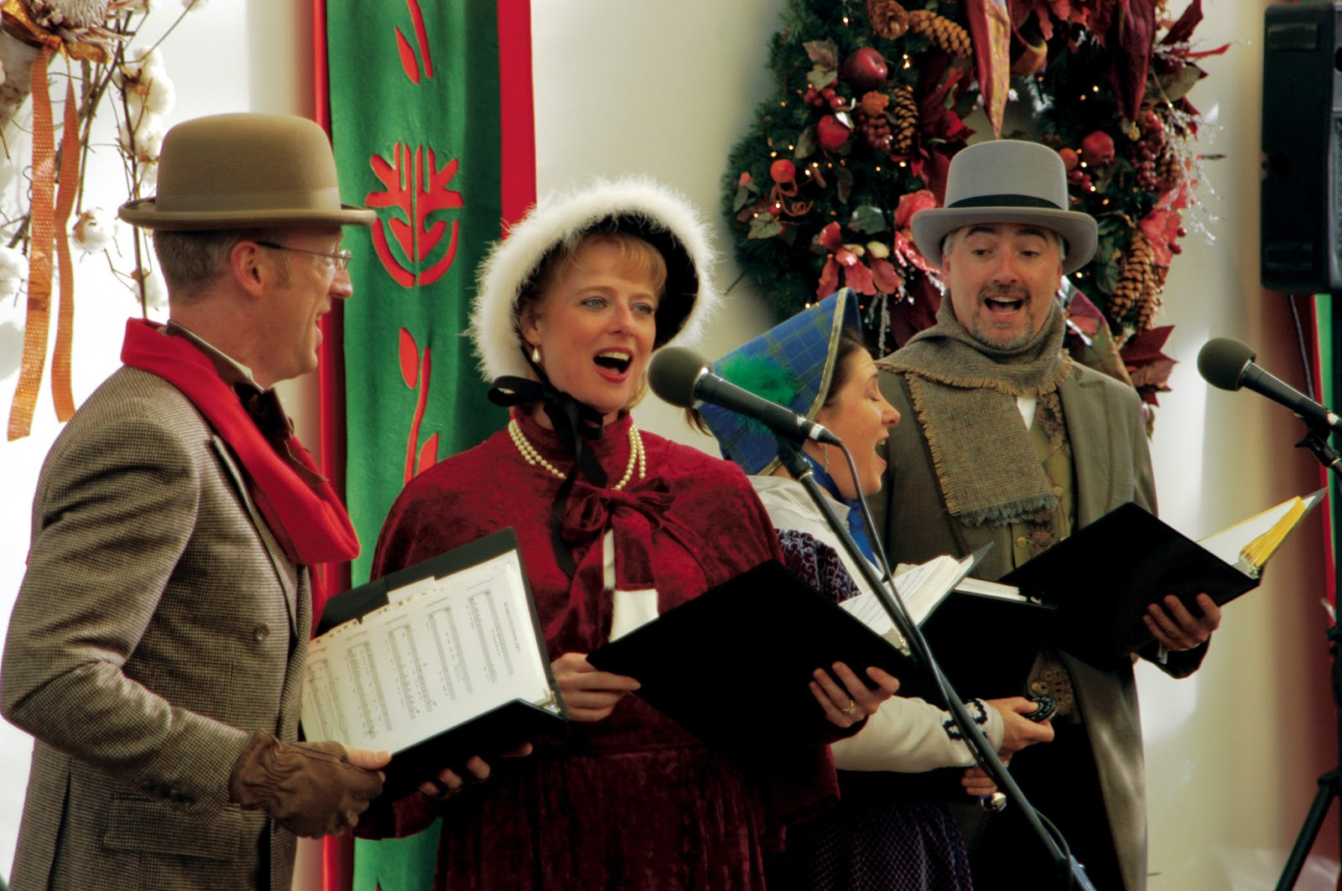
ПРАЗДНИЧНЫЕ РАЗВЛЕЧЕНИЯ
Не менее интересные мероприятия проходят в Тауэре, Дворце Правосудия, Сомерсет Хаусе и садах Кью – здесь заливают катки, освещенные старинными фонарями и факелами. Главная рождественская ярмарка разворачивается на площади Лестер. Здесь можно не только отведать местные деликатесы и купить подарки, но и поучаствовать в соревнованиях, и даже выиграть ценные призы! Английские универмаги массово делают скидки, так что можно отправиться на шоппинг в Вест Энд или на Оксфорд Стрит.
Многочисленные театральные представления, которые устраиваются на улицах или демонстрируются в театрах. Тематические программы пройдут во всех концертных залах, а многие отели анонсируют проведение балов-маскарадов. Самые массовые гуляния проходят в Лондоне на Трафальгарской площади. Именно здесь устанавливается главная государственная елка и проходят концерты под открытым небом.

Slide 16
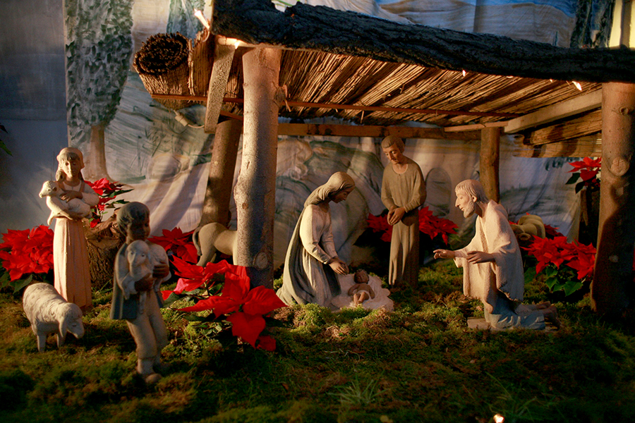
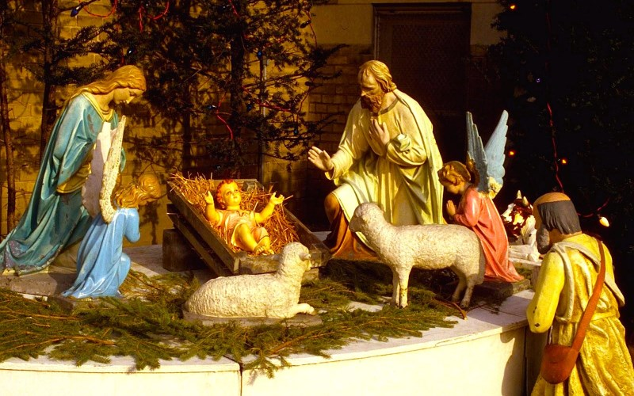
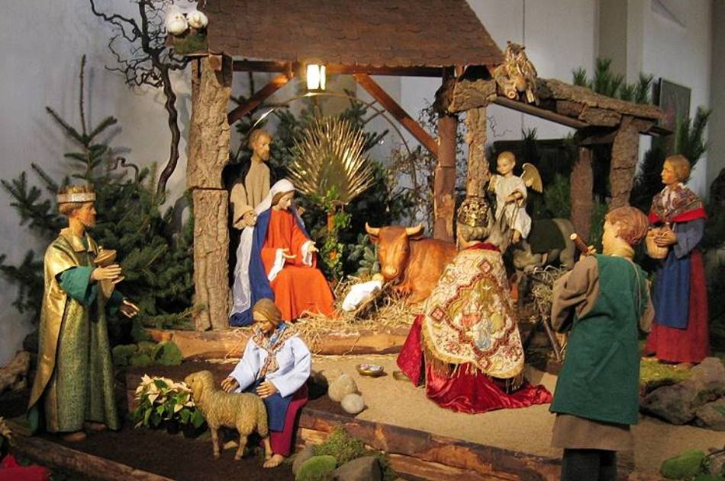
РОЖДЕСТВЕНСКИЕ ВЕРТЕПЫ

Slide 17
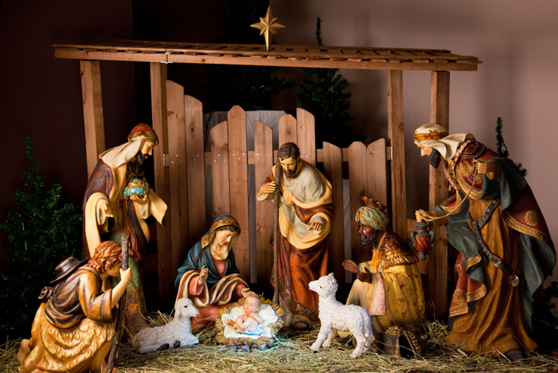
Рождественский вертеп – это воспроизведение сцены Рождества Христова средствами различных искусств (скульптура, театр и др.). Словом «вертеп», однако, не принято называть изображения, являющиеся предметом религиозного поклонения (например, икону, изображающую Рождество)

Slide 18
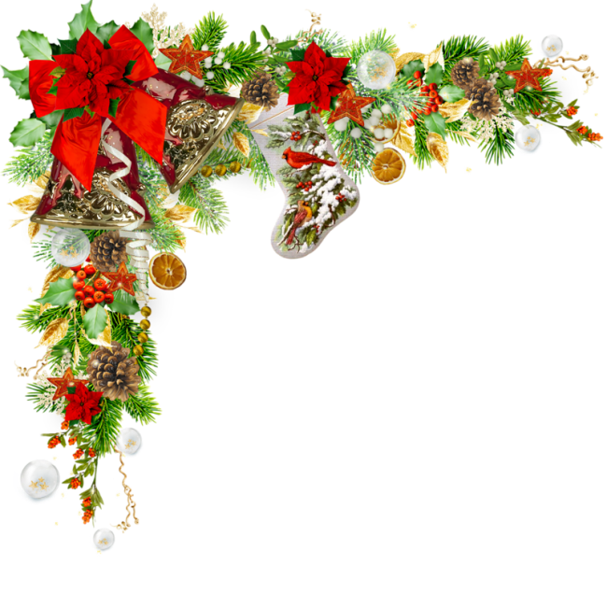
РОЖДЕСТВЕНСКИЕ ПЕСНИ
«Carol Of The Bells» — рождественская песня в Англии, которая широко известна, как в Англии, так и в США. Песня очень старая, никто даже точно не знает, когда она появилась. Но, в 19 веке украинский композитор Лентович передел эту песню на свой лад, и назвал ее «Шедрик». Песня стала знаменита на весь мир, и на сегодняшний день в разных вариантах поется в США и Западной Европе. Эта песня символ Рождества в Англии
Песня «Hark! The Herald Angels Sing», была создана путем присоединения обычных стихов и известной композиции. Сначала люди сочинили стихи к песне, и соединили их с музыкой Мендельсона.
«Here We Come A-wassailing» и «Wassail,Wassail, All Over the Town» эти песни пели раньше бедные стучали в дом богатых, желали им добра, любви и счастливого Рождества, взамен те делились ими угощениями и прочим. Традиции на сегодняшний день не сохранилась, но зато с тех пор сохранились песни.
«Good King Wenceslas» — рождественский гимн. Мелодия для этого гимна была написана ещё в 13 веке и только в 19 веке к музыке были написаны слова.

Slide 19
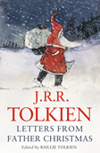
Письма Рождественского деда: Джон Рональд Руэл Толкин
Рождественский Дед был реальным, он приносил не только подарки на Рождество, но и писал письма. Порой их находили на окне, иногда письма приносил почтальон. А ответные – сказочным образом исчезали с каминной полки. В письмах Дед рассказывал о своей жизни, историях, что приключались с ним на Северном Полюсе, порой забавных, иногда тревожных. Первое письмо пришло в 1920 году, когда старшему сыну исполнилось 3 года, и приходили письма каждый год более 20 лет подряд, пока не подросли младшие дети. Первые письма совсем коротенькие, но постепенно хозяйство Рождественского Деда разрастается, появляются медведи, эльфы, гномы, снеговики… Происходят удивительные события. Все написано просто, по-свойски, как пишет друг для друга. Эти письма издаются в сборниках произведений Толкиена. Особой известности они не получили, но так приятно и уютно читать их с чашкой чая зимним вечером.

Slide 20
РОЖДЕСТВЕНСКИЕ
ПРОИЗВЕДЕНИЯ
«Дары волхвов» О.Генри
Торгуясь с зеленщиком, бакалейщиком и мясником так, что горели уши, Делла насобирала всего доллар и восемьдесят пять центов. На эти гроши она должна купить подарок на рождество своему мужу Джиму.
Джим и Делла снимают меблированную квартирку, обстановка которой не то чтобы вопиющая нищета, а скорее красноречивая бедность. У этой семьи два сокровища: роскошные волосы Деллы, перед которыми померкли бы все драгоценности самой царицы Савской, и золотые часы Джима, которым позавидовал бы сам царь Соломон.
Делла остановилась возле вывески: «Всевозможные изделия из волос». За двадцать долларов она продала своё сокровище и на вырученные деньги купила Джиму платиновую цепочку для его часов. Готовя мужу ужин, она молилась, чтоб ему не разонравиться с короткой стрижкой.
Пришедший домой, замёрзший без перчаток Джим то ли с удивлением, то ли с ужасом, то ли с гневом рассматривал свою жену. Никакая причёска, стрижка или другая причина не могут заставить Джима разлюбить свою жену, но он никак не мог осознать факт, что у Деллы больше нет кос. Наконец Джим вытащил свёрток, в котором был набор черепаховых гребней с драгоценными камушками — предмет тайных желаний Деллы. В ответ она преподнесла мужу цепочку. Но её подарок, как и подарок Джима пришлось пока спрятать: Джим заложил часы, чтобы купить жене гребни.
Волхвы, те, кто завели моду делать рождественские подарки, были люди мудрые, поэтому и их дары были с оговорённым правом обмена в случае непригодности. Эти двое были наимудрейшими, так как пожертвовали друг для друга своими величайшими сокровищами.

Slide 21
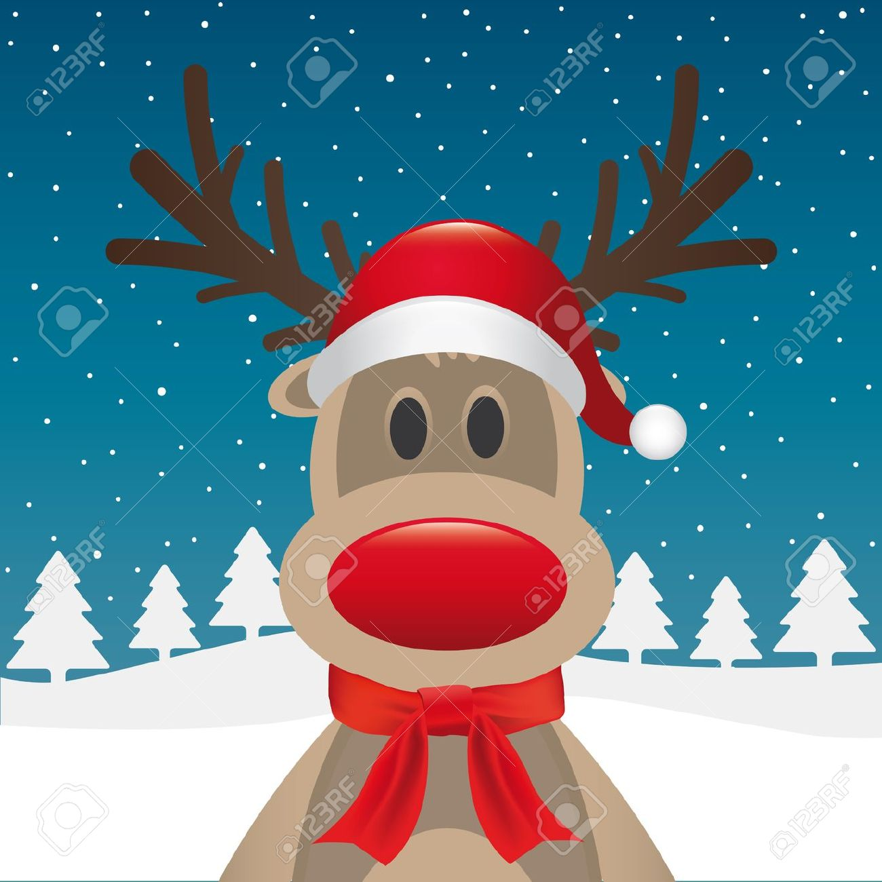
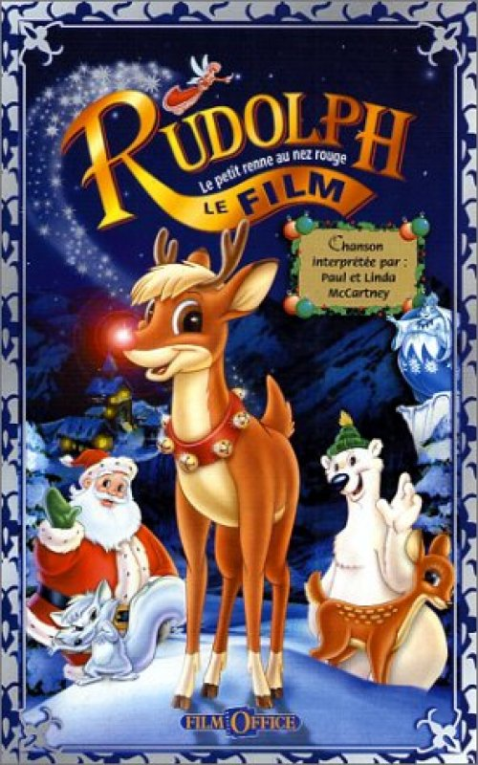
Рудольф – красноносый олень Санта Клауса
Жил – был северный олень, по кличке Рудольф. У него был большой, красный, сияющий нос, и другие олени дразнили его и издевались. Даже собственная семья – братья, сестры и мама с папой стыдились и гнали его от себя. Рудольф очень страдал. Но однажды Санта со своей упряжкой попал в густой туман и понял, что при такой погоде ему будет очень сложно выполнять свою ежегодную миссию по раздаче подарков детям. На помощь пришел Рудольф: его красный нос сиял сквозь туман, как фонарь и Рождество было спасено. С тех пор Рудольф стал главным и любимым оленем Санты, и у него появился повод гордиться своим носом.

Slide 22
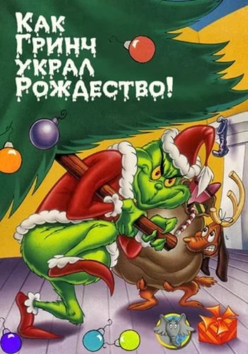
РОЖДЕСТВЕНСКИЕ
ПРОИЗВЕДЕНИЯ
Как Гринч украл Рождество Доктор Сьюза
Творцом «английского Рождества» стал Чарльз Диккенс, а точнее – его первая и самая известная праздничная повесть «Рождественская песнь в прозе»
Гринч живет на вершине холма над городком Ктоград со своим псом Максом. Каждый год во время Рождества ненависть Гринча к счастливым жителям Ктограда росла все больше и больше. Они дарили друг другу подарки, веселились на праздничных обедах и пели песни в городском парке, даже не подозревая о копящейся обиде Гринча. Однажды Гринч решил сорвать Рождество. Переодевшись в Санта Клауса, наскоро снарядившись и заставив свою собаку тащить его на санях, он пробрался в дома жителей городка и украл их подарки, еду и украшения...

Slide 23
